Slide 1


联佳云:行旅助手＆费控报销管家
让报销更简单！

Slide 2
关于联佳云
联佳云=联友易报+联友易行
联佳云
联友易报
联友易行
费控报销管理
商旅聚合比价
联友易报主要涵盖企业费控报销管理各环节，实现事前预算、 事中控制、 事后分析的闭环式管控。有效缓解企业费用报销、财务工作效率、预算超支管理等费控报销的痛点。支持企业费控报销合规、简单高效化。
联友易行集成众多商旅供应链（酒店、机票、用车），基于行业比价搜索与采购模式：聚合多供商进行比价，丰富供应链、科学比价，结合差旅管控，帮助企业合理管控采购行为，提供多种选择，降低差旅成本。

Slide 3



赋能各层级：解决企业费控管理各层级痛点
管理层
财务
员工
成本浪费 员工不满意 不合规风险
繁琐 合规 控标
个人垫资 报销慢 出差方便性差
合规高效 可视化管理
管理合规 审批及时 掌握开支 费用合理 数据分析
效率 协调 合规
票据自动校验 数据自动提取 高效审核 凭证对传 快速打款
简单快速的报销体验
申请方便 审批及时
多源选择 一键报销 垫资服务 预算符合要求 费用自动归集

Slide 4
数字化转型：解决企业费控各环节管理痛点
费用预算-执行-报销的一体化、数字化转型是企业管理能力发展的方向。
定位于解决企业费控管理过程中的痛点及企业费控数字化建设赋能者。
费用预算环节
费用执行环节
费用报销环节
项目多，费用杂
预算标准把控难
预算版本管控难
费用易超支
票据来源多，归集难
消费环节透明化
数据难统计
差标控制难
凭证易丢失
超标不合规
报销流程繁琐
发票存伪
适时成本掌控
支付易出错

Slide 5

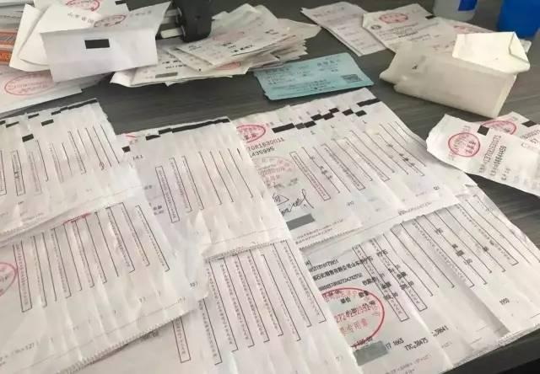


合规审核：解决企业费用报销过程的困难点
贴票繁琐、发票验真、是否符标合规、资源渠道单一、个人需垫资、报销周期长等情况一直是企业费用报销过程的困难点。
报销申请（员工）
一张一张贴票
发票信息填写较繁琐
审批(管理者&财务）
单据信息核对量大
发票金额是否超标核检量大
员工需垫资
出纳打款（财务）
发票真伪靠经验
费用发生(员工）
服务（机票、酒店等）需通过人工或者第三方的应用定
资源途径单一
是否符合标准需个人判断
到账周期长
合规？
票多
假票
慢

Slide 6
全面管理：企业费控各维度的全面管理
支持企业个性化的多财务核算管理、支持公司级的财务核算管理、各类合规性的控制
全类费用
日常费用
业务结构
按集团/公司/部门
周期
按年
成本费用
办公费用
差旅费用
招待费用
……
按人员
按产品线
按项目
按客户
…..
半年
季度
双月
月
……
预警模式
控制模式
控制不允许
不控制
凭证制单 财务核算
费用预算分析
各口径（维度）预算分析、预算调整情况报表

Slide 7
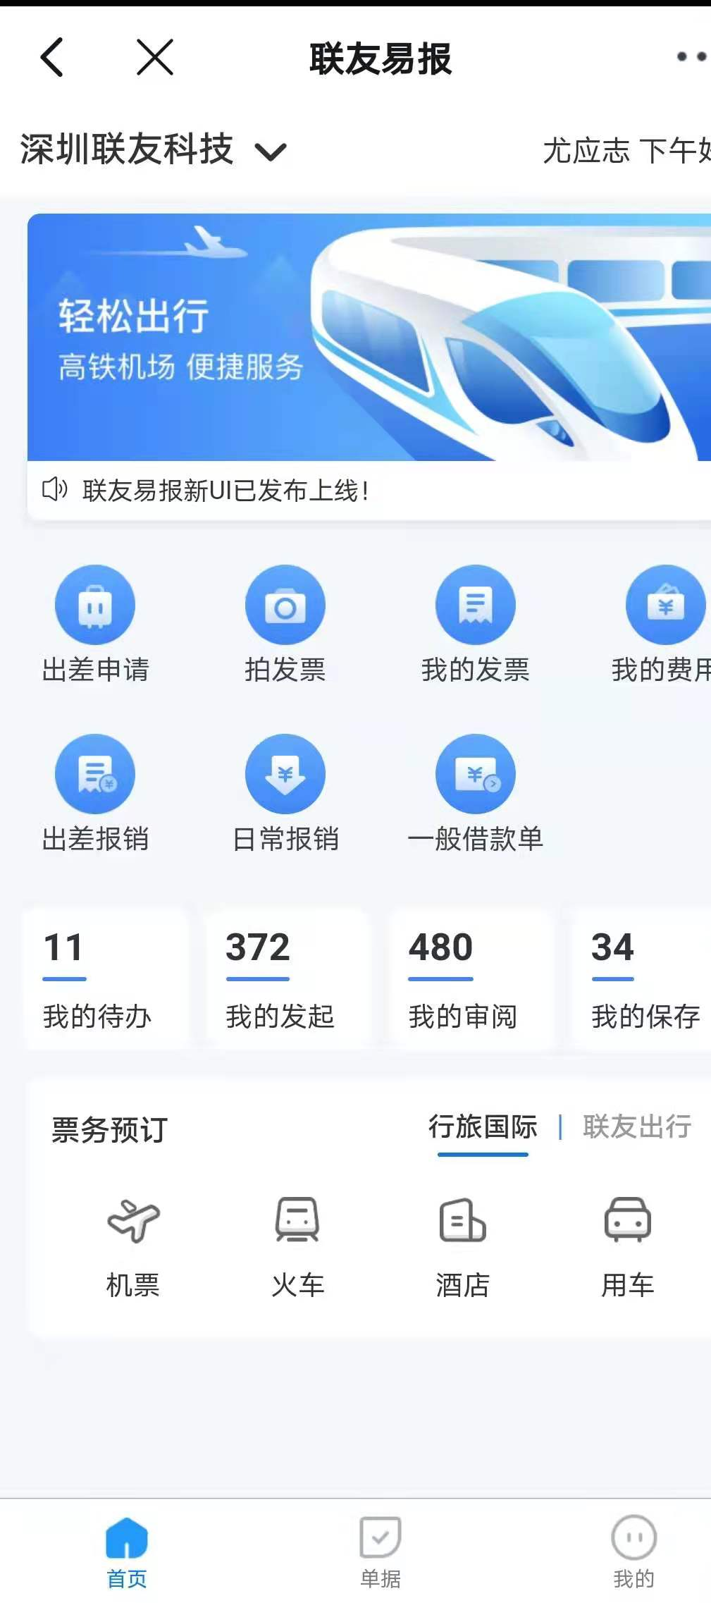
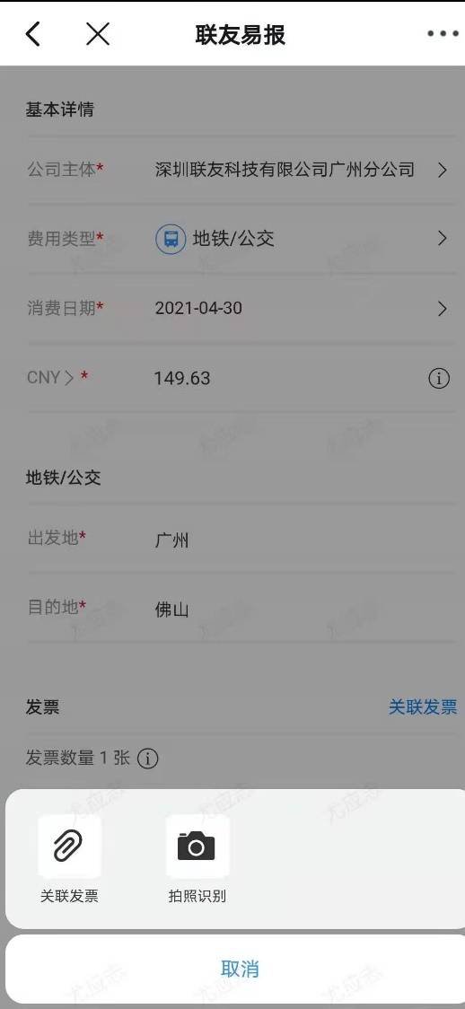
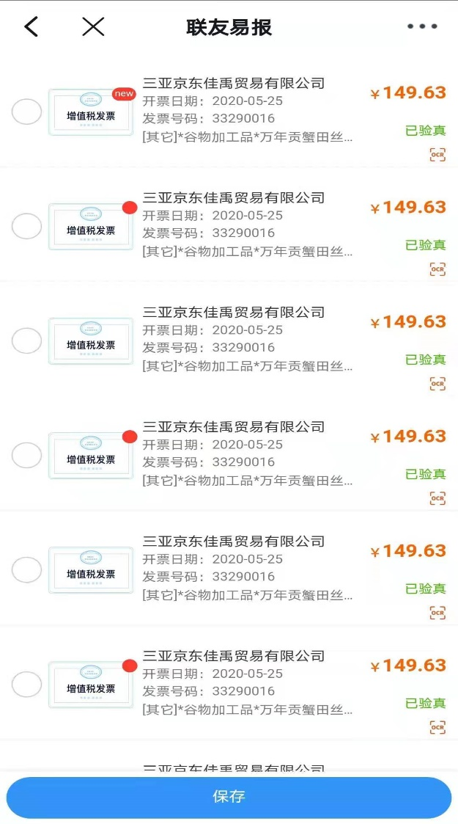
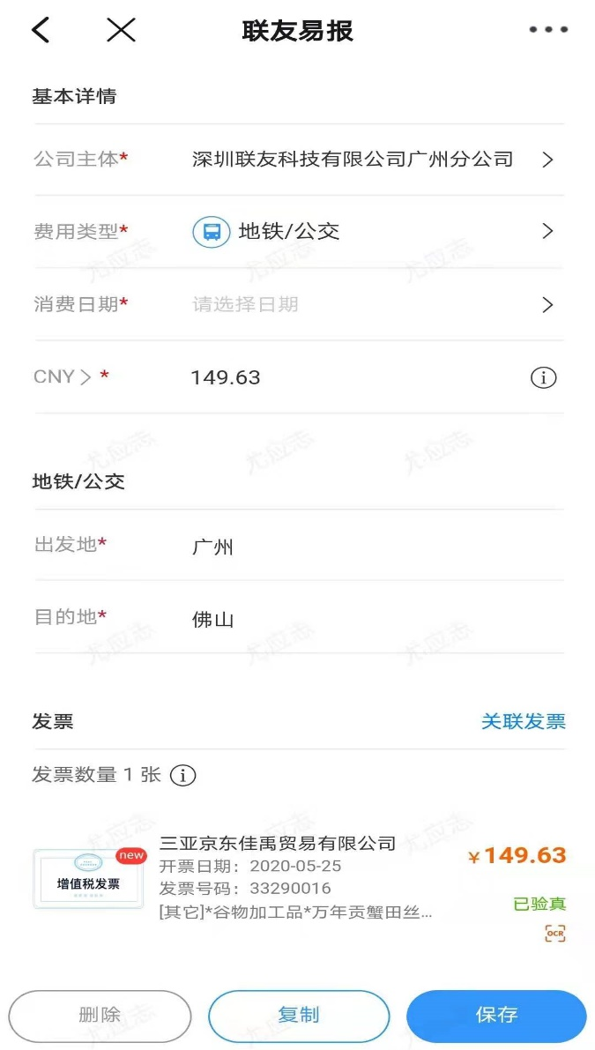
发票随手拍：确保合规&高效
随手拍支持随时将发生的发票适时拍摄录入或者通过第三方发票平台导入，关联，自动验真识别，解决了报销申请过程及审批过程填票、验票、识票的困难点。
自动验真
灵活关联
随手拍

Slide 8
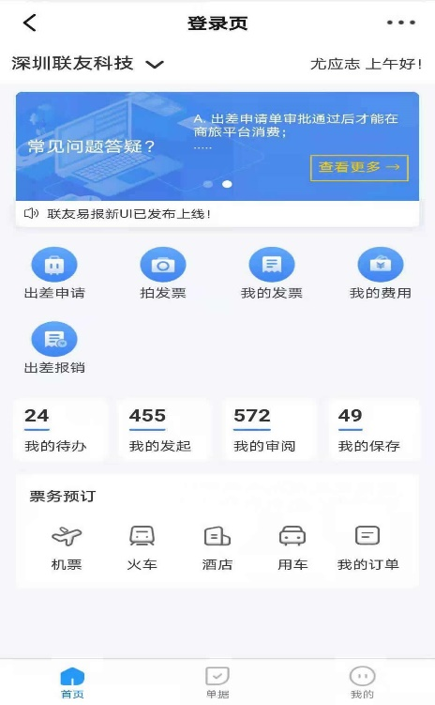
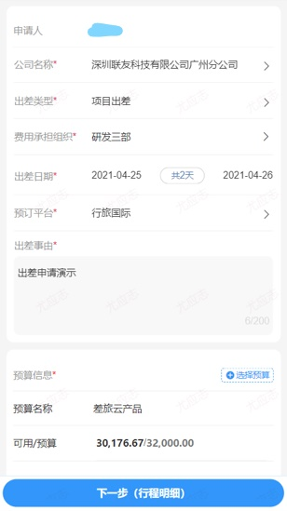
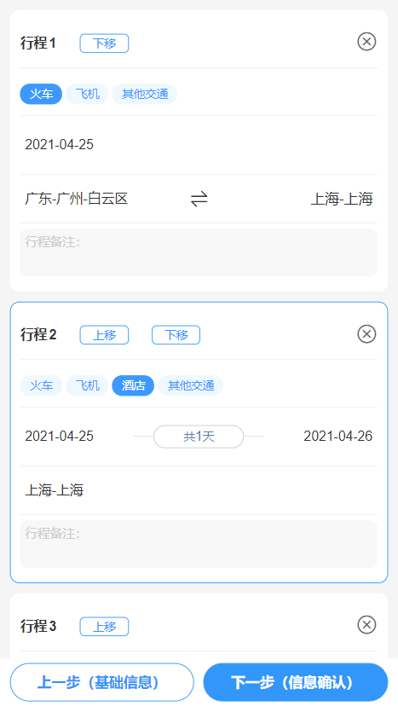
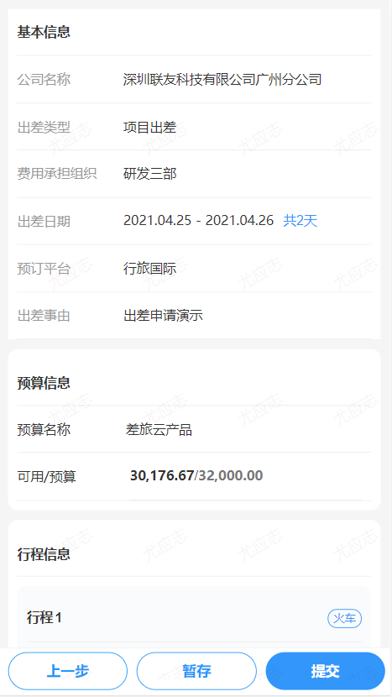
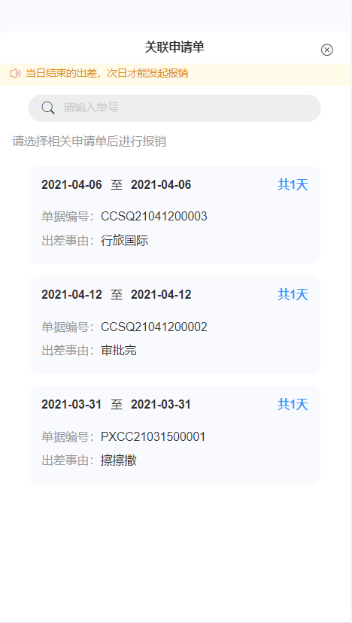
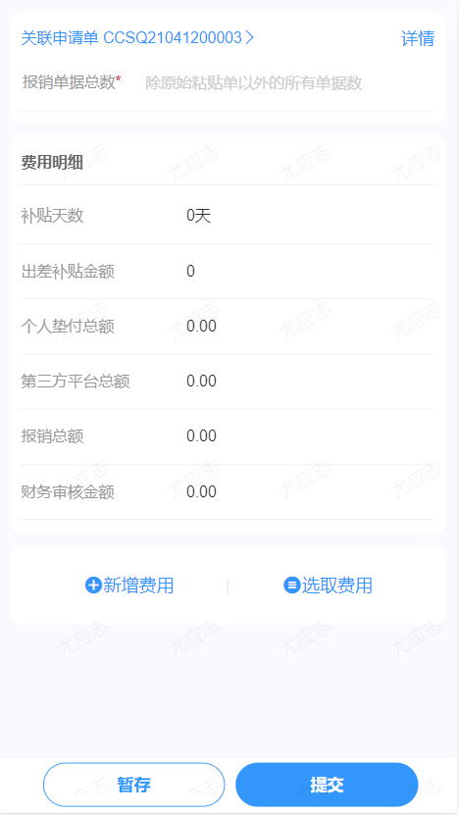

全场景：覆盖企业预算报销业务
一般报销、差旅报销、招待报销、借款、合同付款等业务
用户登录
出差申请填写
行程计划填写
信息确认
出差报销填写，关联出差申请单
选取或新增费用即可发起报销流程
支持智能拍照识票、微信卡包导入电子发票及发票合规性校验等功能
14

Slide 9
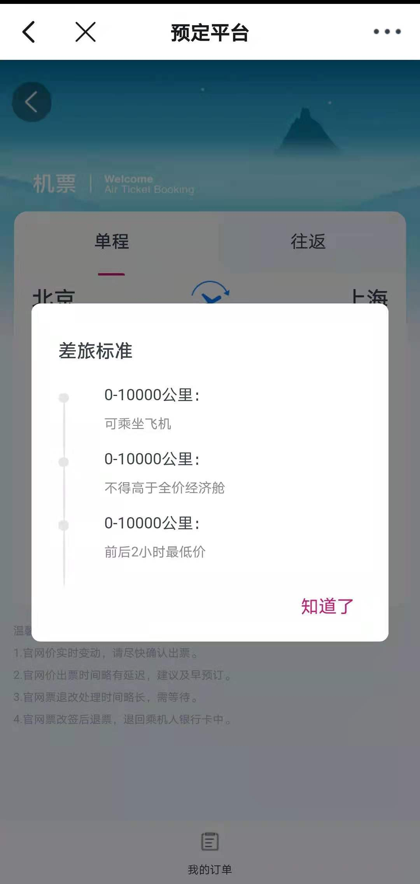
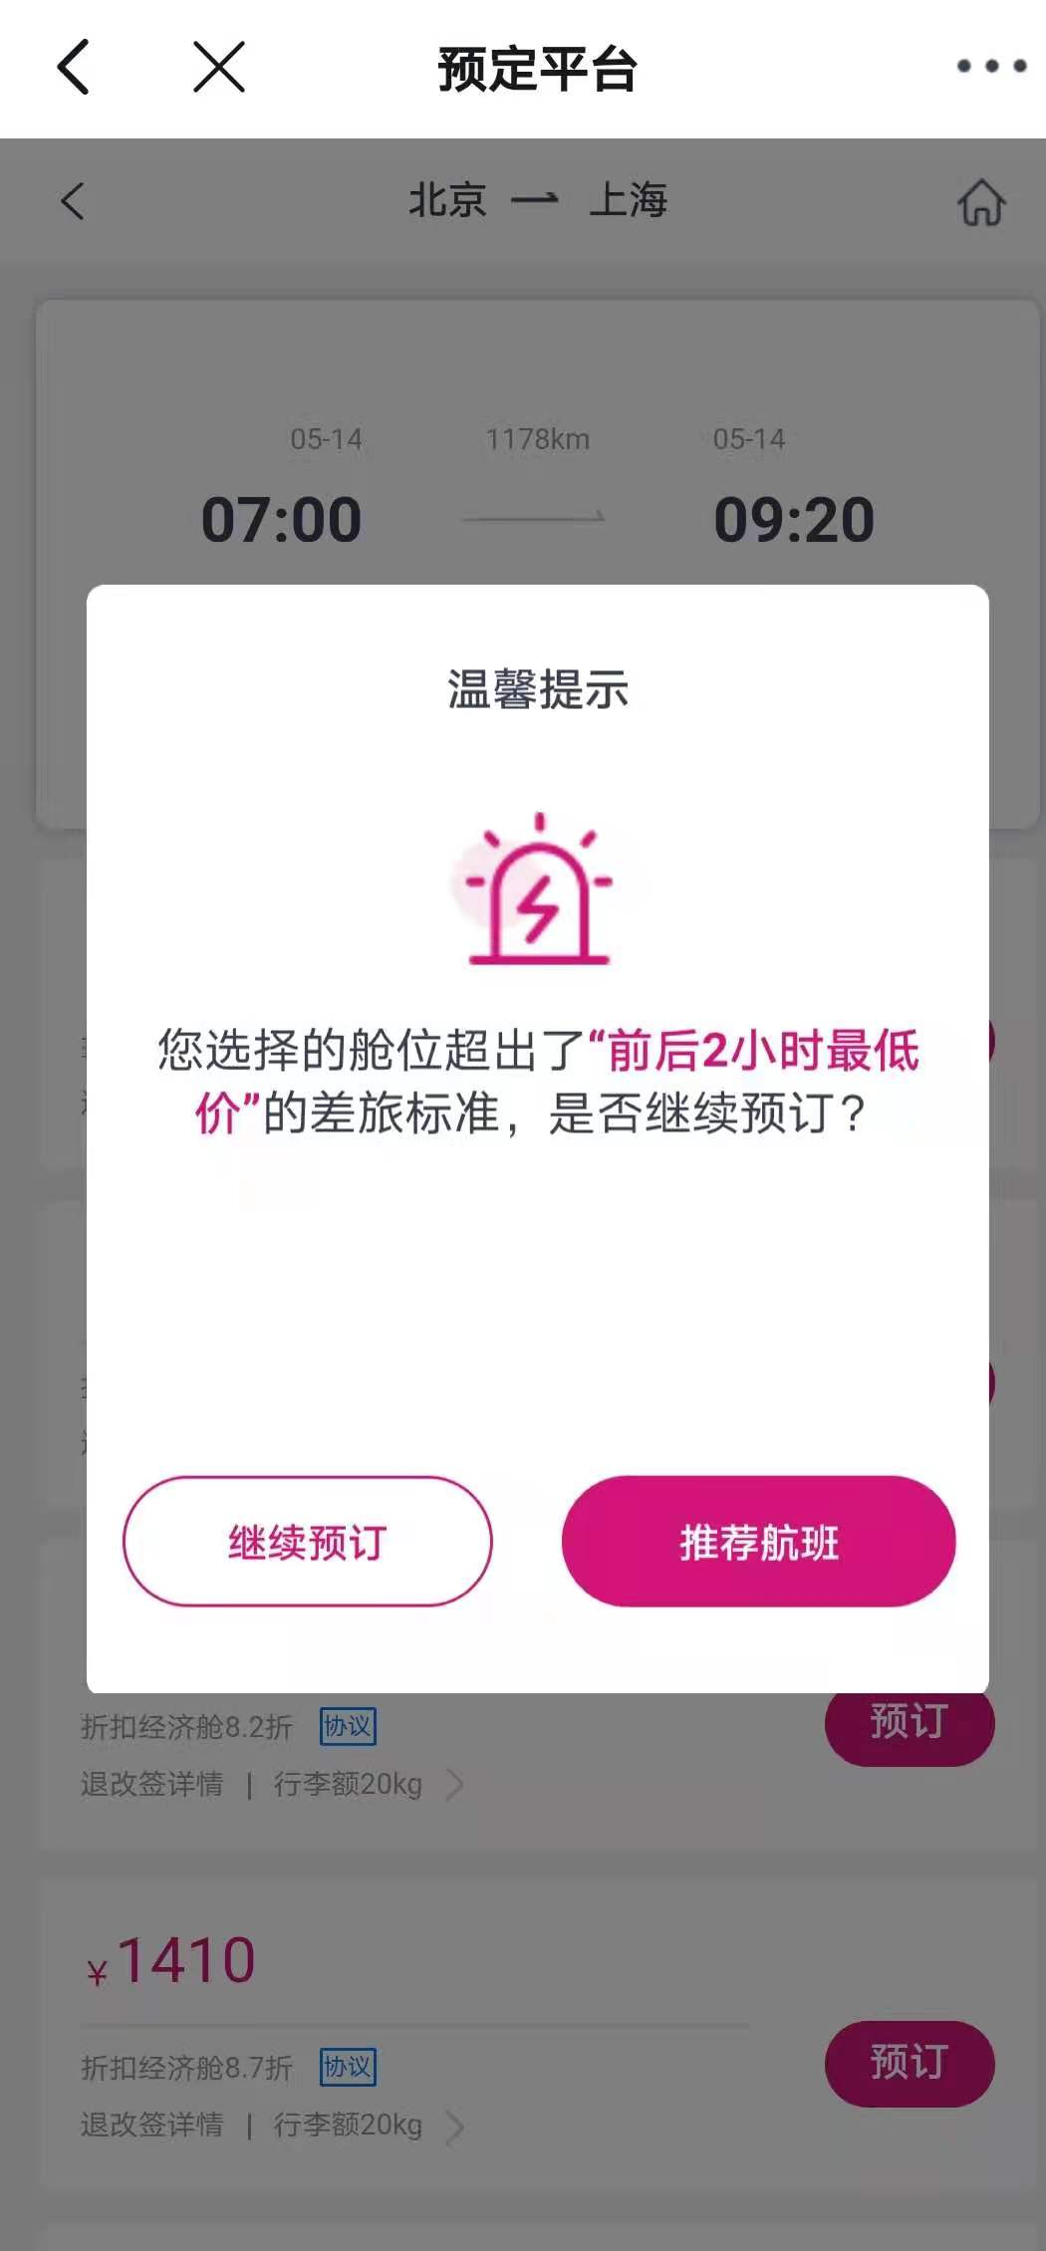
差标管控：差旅消费确保合规可落地
差标管理自动化 保证合规
费用发生过程，自动对标费用标准
不符合标准的情况自动提醒
差标植入
自动靠标

Slide 10









商旅聚合比价：为企业提供多源选择
丰富的差旅资源，多渠道资源对接，员工根据自身需求，结合标准，灵活自由选择，员工出差无需再垫资，平台每月直接和公司直接结算，提升员工满意度。
企业前端应用
OA/ERP/微信/钉钉/移动应用
联友易行聚合比价
机票
资源接入
API
酒店住宿
资源整合
用车
资源结算
火车/汽车
……

Slide 11
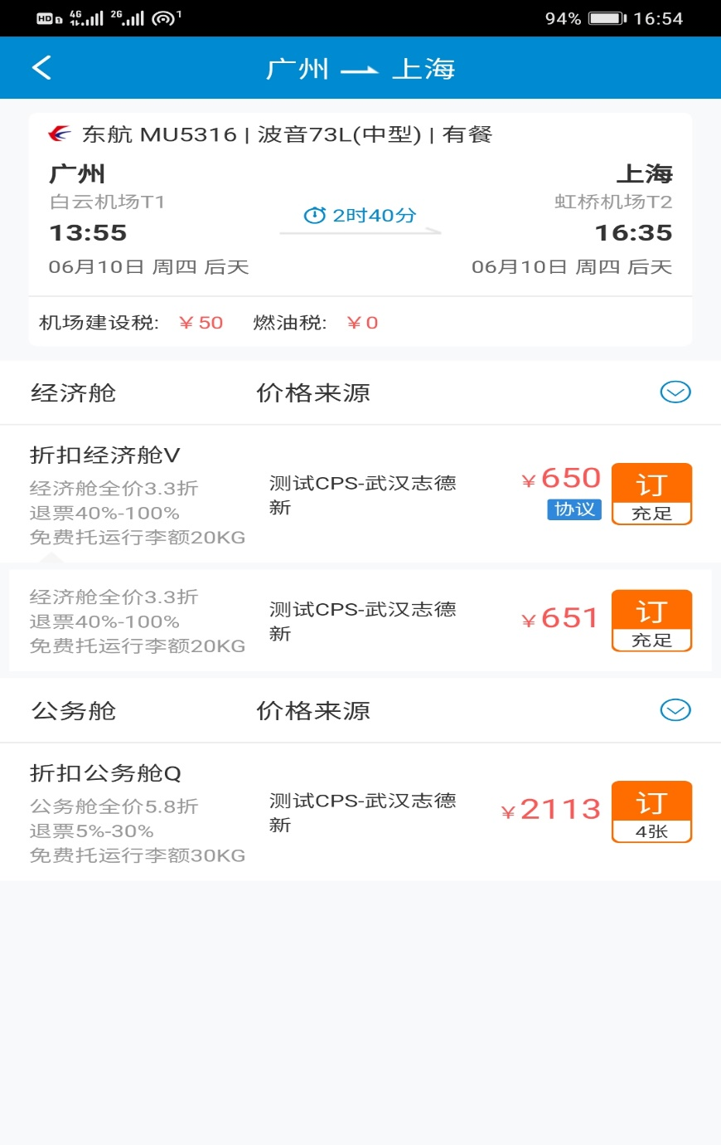
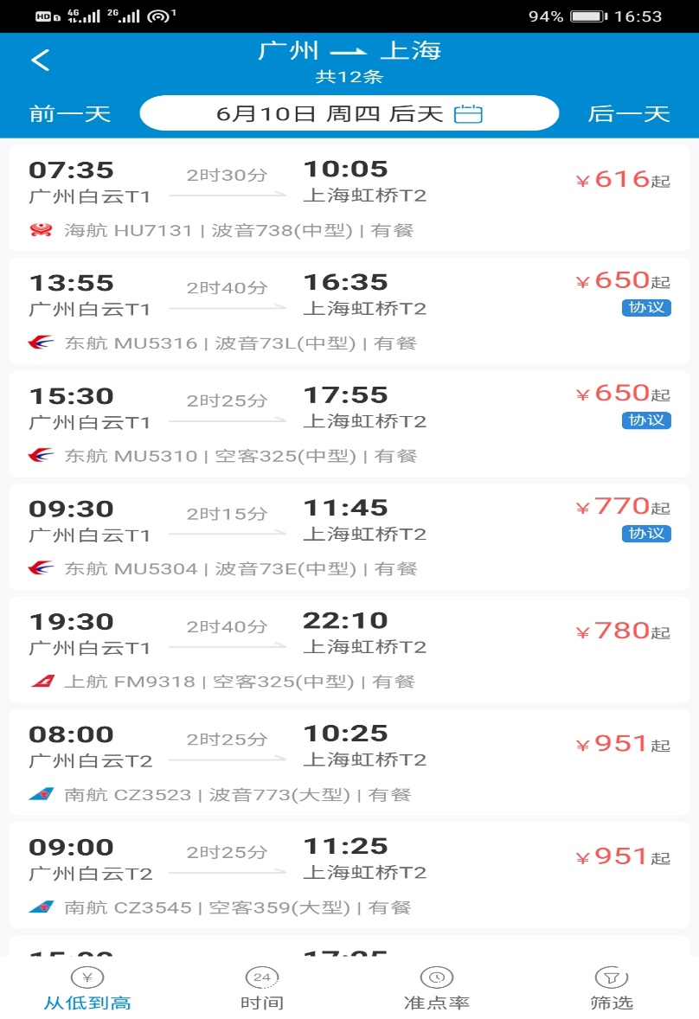
机票聚合比价
通过资源聚合，员工可选择各时间段不同航空公司、同一航班不同资源提供商的机票，丰富了员工选择与差旅体验。
多机票提供商
1
2
支持：多提供商比价、不同航司指定给不同服务商、指定航司、协议价

Slide 12
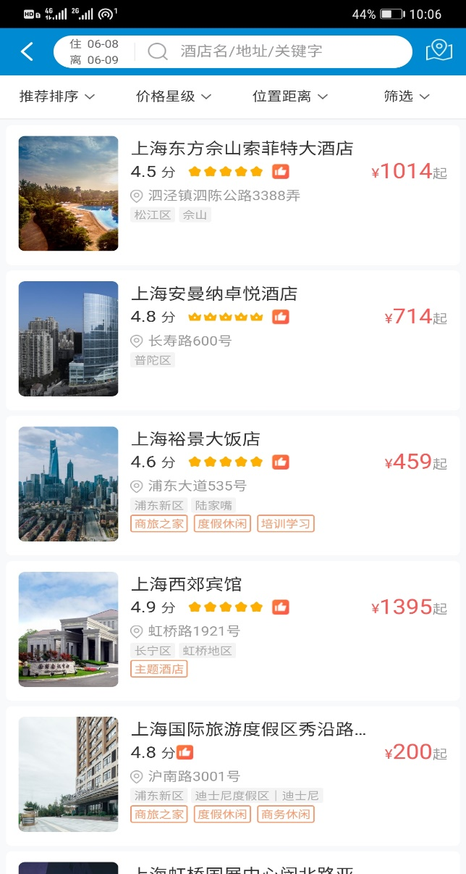
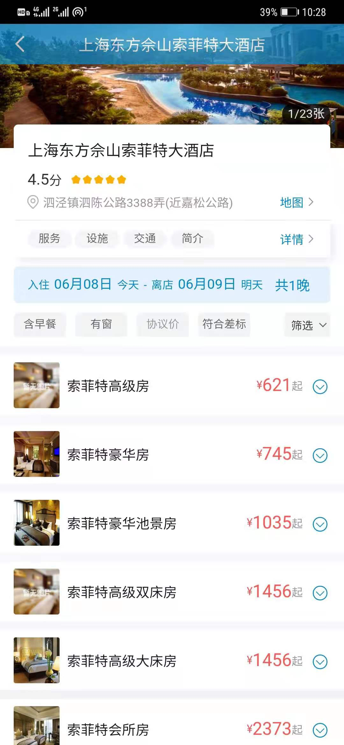
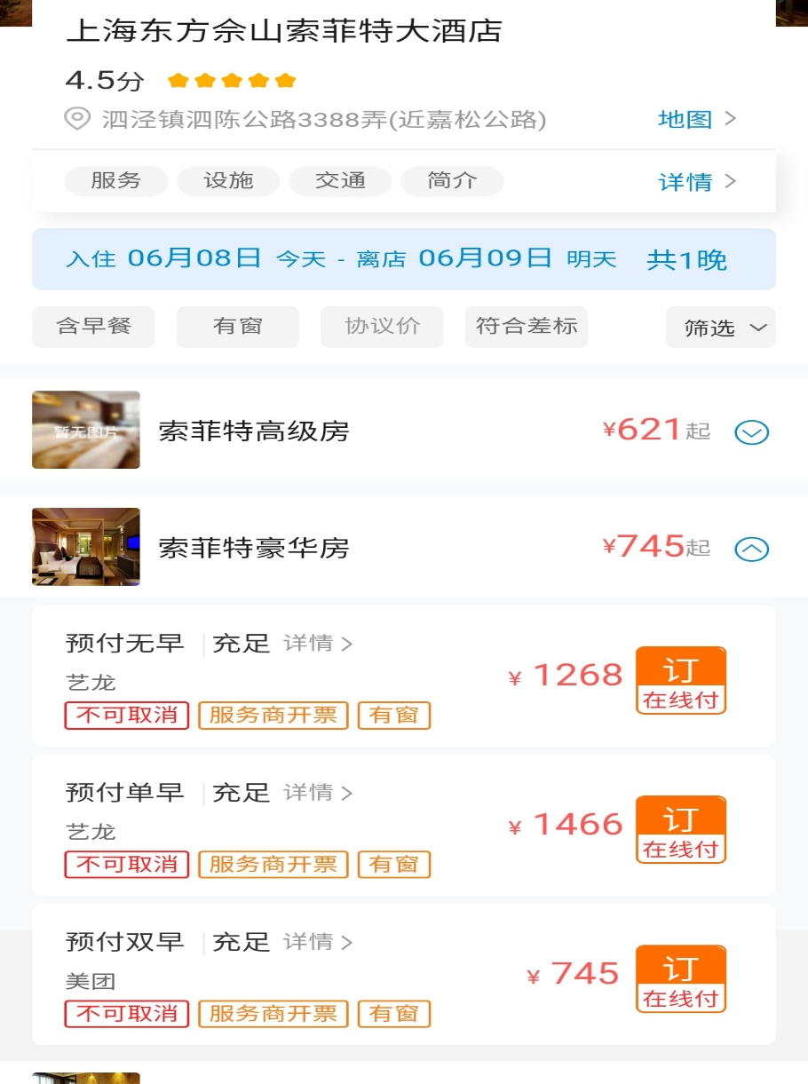
酒店聚合比价
提供各时间段不同酒店、同一酒店同一房型不同资源商的服务，结合差标自由选择。
1
2
多酒店选择
多房型选择
多供应商选择
支持：多服务商比价、直接接入酒店集团直销、酒店协议价或者TMC（携程、艺龙，美团、去哪儿等）

Slide 13
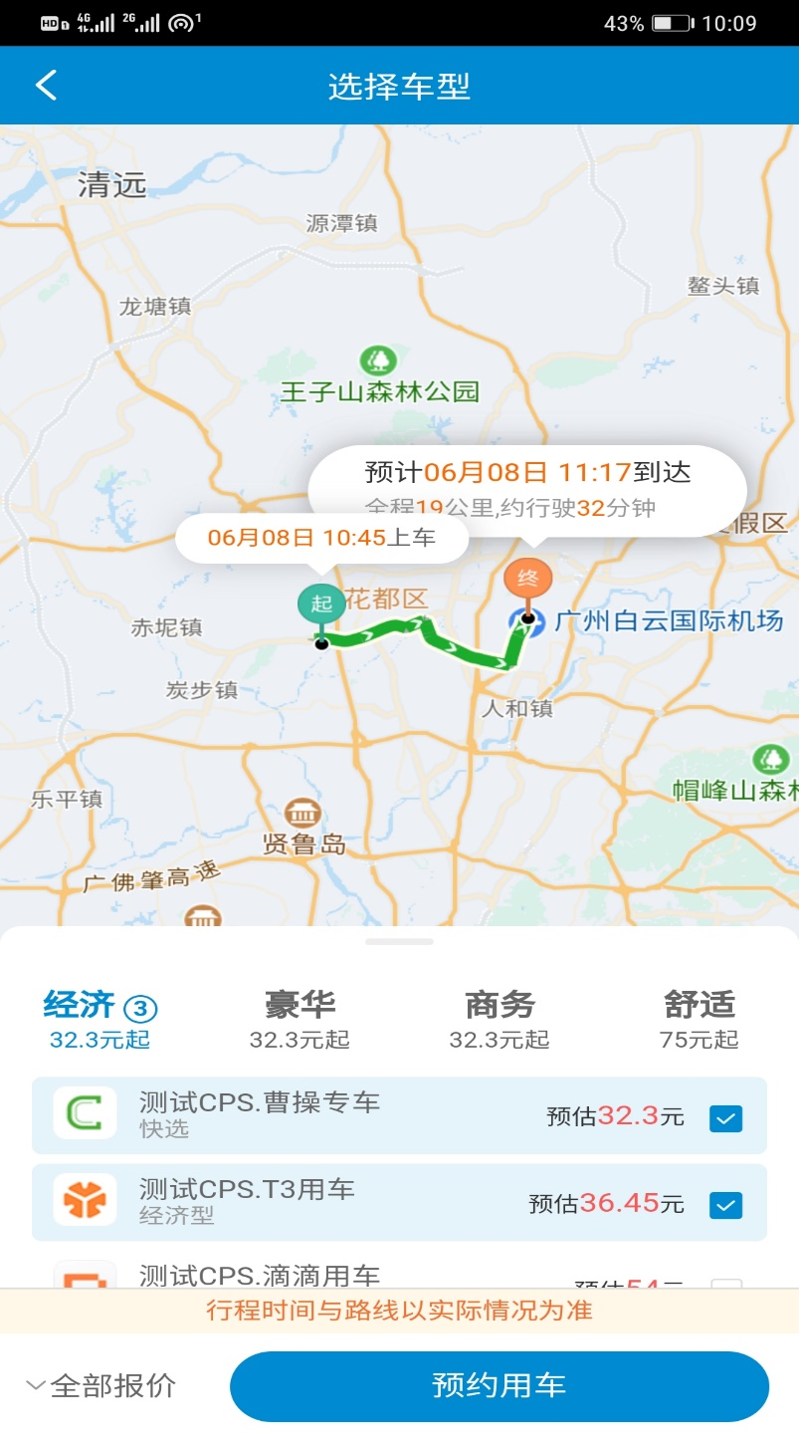
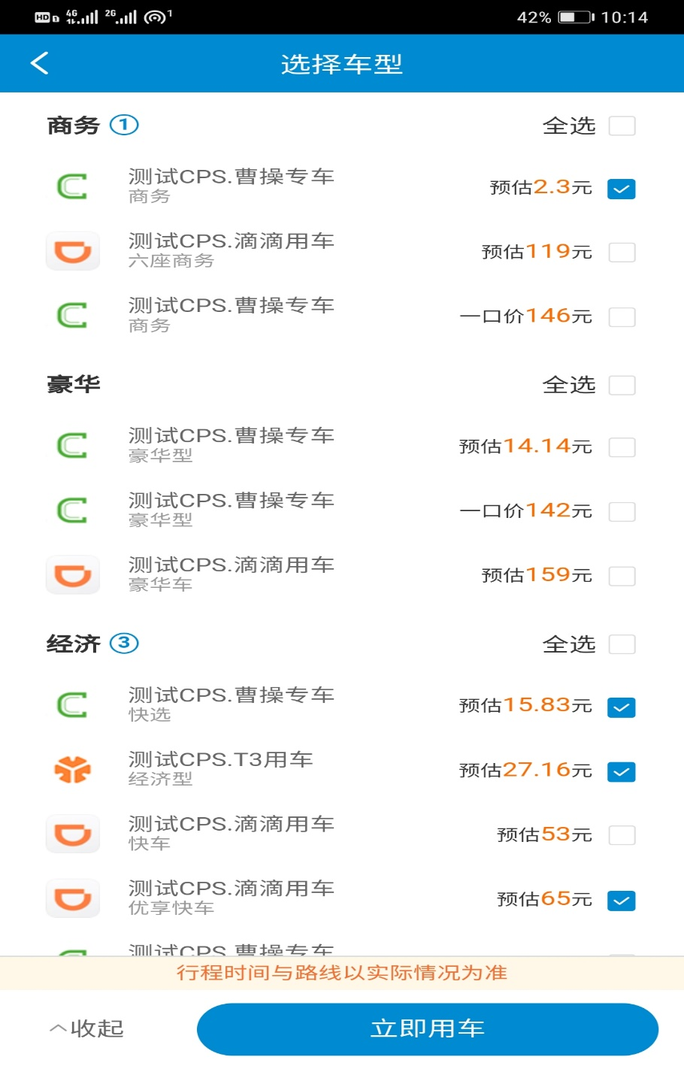
用车聚合比价
多用车供应商
员工可结合差标自由选择用车的服务供应商。
多用车服务供应商灵活接入。
（滴滴、高德、曹操等用车平台）
选择1
选择2
选择3
多源选择
支持：多用车供应商接入

Slide 14
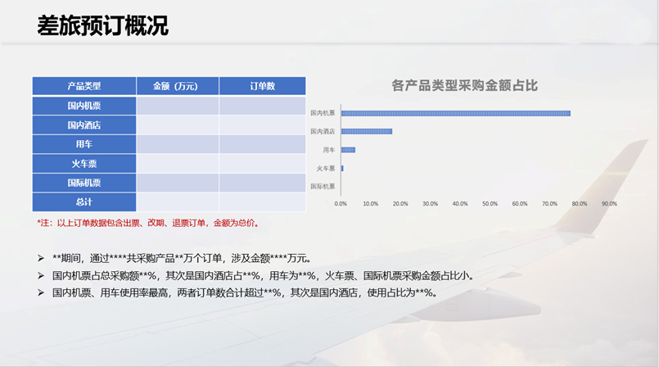
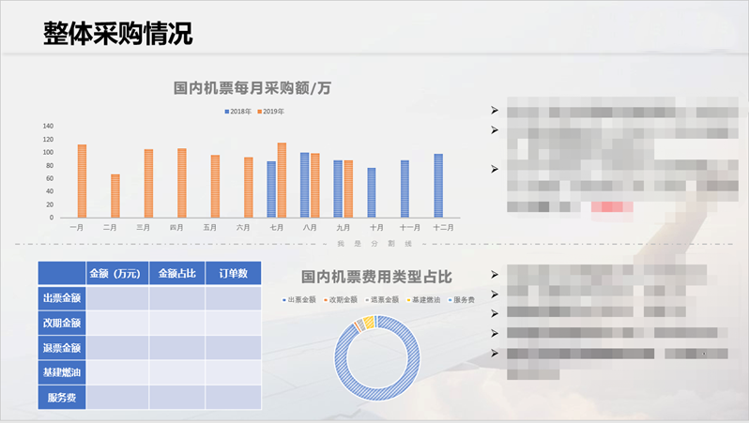
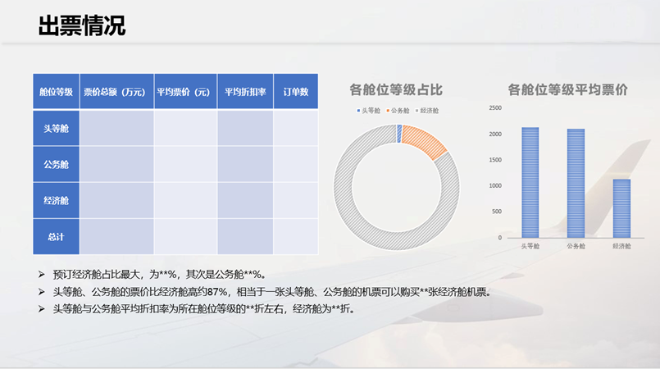
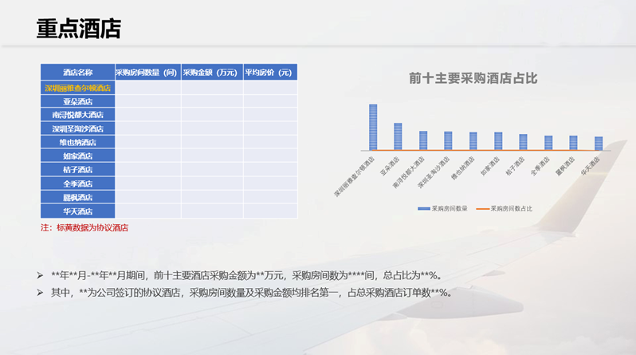
大数据分析：助力管理者决策
多种分析模型助力企业决策，深度挖掘员工报销情况, 为优化管理提供数据支持，引导用户行为改善。
费用类别
周期
费用归属
重点费用类目
合规性情况
报销行为分析

Slide 15









功能概览：涵盖企业费控管理各环节
企业消费 差旅出行 企业采购 订单管理 对账结算
员工报销
事前申请 报销申请 费用管控 借款管理
对公付款
采购申请 合同订单 付款申请 合同台账
资金管理
资金收款 资金付款 资金对账 资金调拨
预算管理
预算编制
预算调整
预算管控
预算分析
发票管理
发票存储
票据查询
验真查重
转交提档
凭证管理
凭证处理 合并凭证
自动推送
凭证审核
信用管理
信用审核
信用积分
信用监督
积分统计
前台
中台
智能签收
财务审核
凭证管理
预算管理
信用管理
任务管理
票据管理
分析报表
后台
主数据
审单中心
工作流引擎
规则中心
报表中心
预算中心
权限中心
接口中心
OA系统
ERP系统
HR系统
钉钉/企业微信
采购系统
资金系统
…

Slide 16



灵活的部署：支持SaaS或者企业私有化部署
联佳云可实现企业内部系统（钉钉/企业微信、人事系统、采购系统、财务系统）、商旅聚合平台（联友易行）的集成交互。也可以提供企业需求的个性化定制服务。
钉钉/企业微信
单点登录
采购系统
联佳云-联友易报
财务系统
合同请款
预算管理
预算申请
凭证记账
供应商主数据
凭证审核
报销管理
统计分析
人事系统
员工主数据
凭证支付
基础数据管理
系统管理
组织、职等
主数据管理
商旅聚合平台（联佳云--联友易行）
机票
火车票
酒店
用车
汽车票
轮船

Slide 17
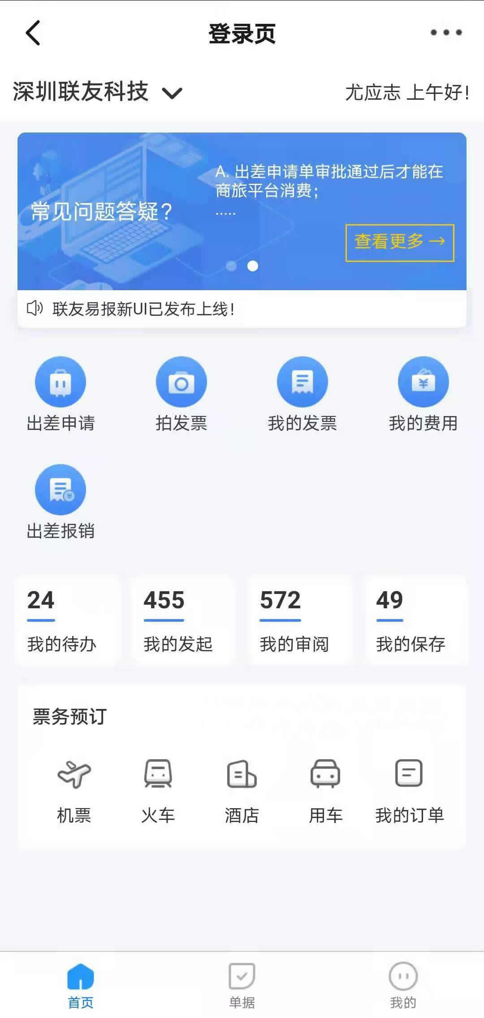
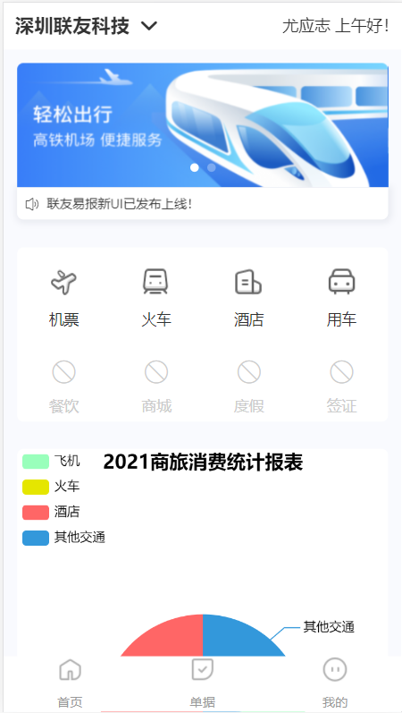
应用支持：多终端的灵活对接
系统支持通过PC端、移动端等方式登录，API、H5形式对接
联友易报
联友易行
联友易行

